Slide 1
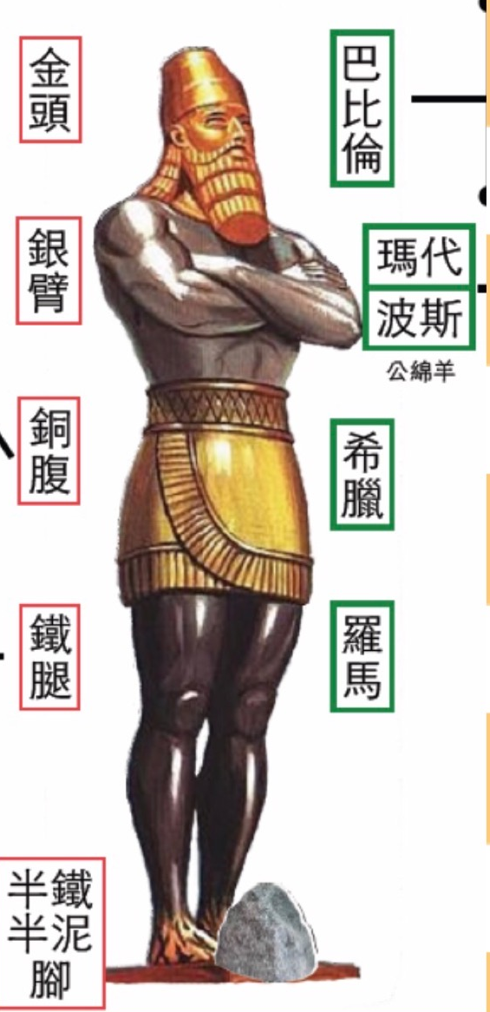
1. 埃及、
2. 亚述
但以理书第2章
启示录17:9-11
智 慧 的 心 在 此 可 以 思 想 。 那 七 头 就 是 女 人 所 坐 的 七 座 山 ，又 是 七 位 王 ； 五 位 已 经 倾 倒 了 ， 一 位 还 在 ， 一 位 还 没 有 来 到 ； 他 来 的 时 候 ， 必 须 暂 时 存 留 。那 先 前 有 如 今 没 有 的 兽 ， 就 是 第 八 位 ； 他 也 和 那 七 位 同 列 ， 并 且 归 於 沉 沦 。
3. 巴比伦
4. 玛代波斯
5. 希腊
6. 罗马
7.罗马帝国延申（十角）
8 . 敌 基 督（小角）

Slide 2
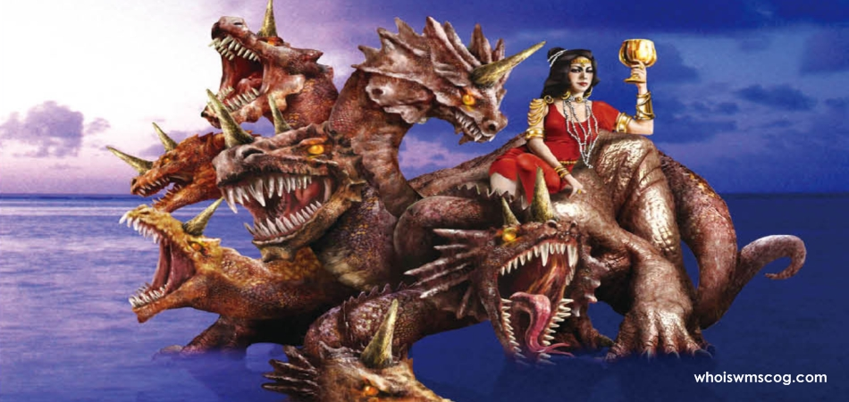
女 人 骑 在 朱 红 色 的 兽 上 (启示录 17 : 3 ）

Slide 3
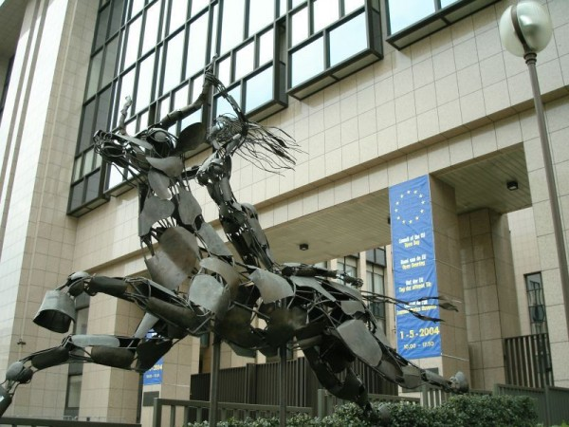
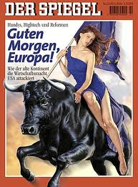
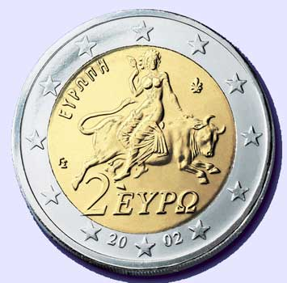
EU headquarters,
Brussels, Belgium.
2 Euro coin
in Greece
German
Magazine

Slide 4
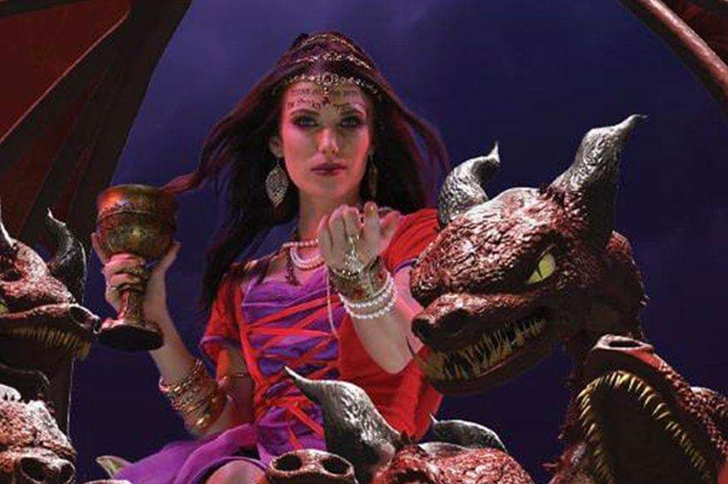

启示录第17章
大淫妇 ~ 巴比伦

